Slide 1
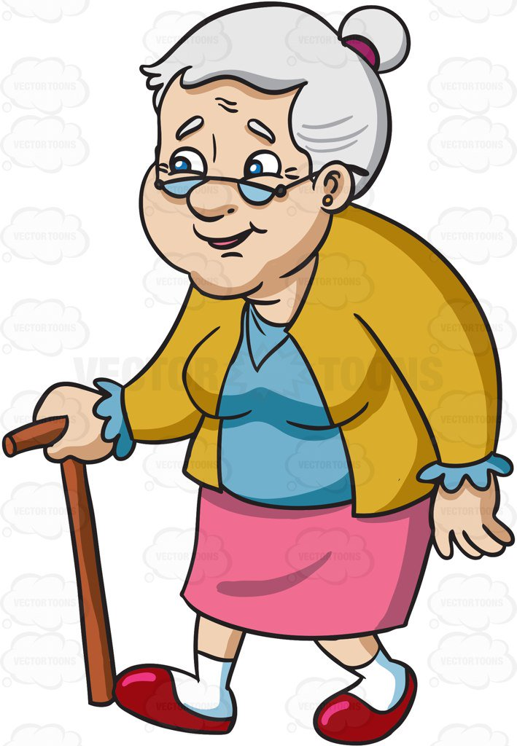
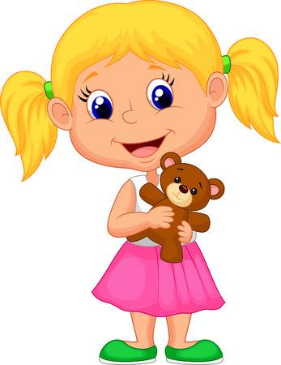
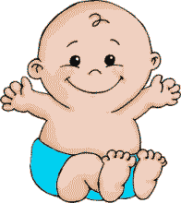
Претходник и следбеник
„Сада сам бака, пре него што сам постала бака била сам одрасла жена, а пре тога и дете. А пре тога сам била и беба“.
„Ја сам сада девојчица. Претходно сам била беба, а следеће када много, много порастем бићу бака“.
„Сада сам беба, али за коју годину ми следи раст, па ћу бити девојчица,када порастем бићу одрасла девојчица , а после ми следи да будем бака“.

Slide 2
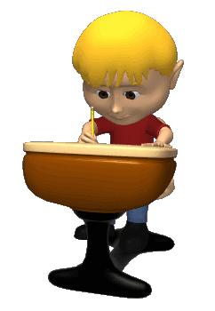
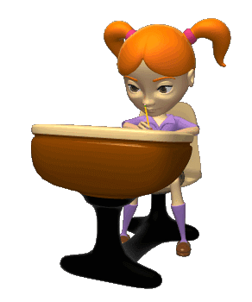
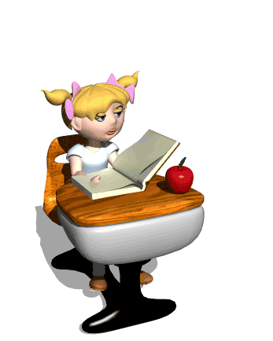
Ја сам број 1. Испред мене је 0 и она је мој ПРЕТХОДНИК, јер је за 1 мања од мене. Иза мене је број 2 и он је мој СЛЕДБЕНИК,јер је за 1 већи од мене.
Ја сам број 3. Испред мене је број 2 и он је мој ПРЕТХОДНИК јер је за 1 мањи од мене. Иза мене је број 4 и он је мој СЛЕДБЕНИК јер је за 1 већи од мене.
Ја сам број 2. Испред мене је број 1 и он је мој ПРЕТХОДНИК , јер је за 1 мањи од мене. Иза мене је број 3 и он је мој СЛЕДБЕНИК јер је за 1 већи од мене.
1
2
3

Slide 3
Oвако се могу записати претходници бројева!
1
<
2
<
3

Slide 4
Oвако се могу записати следбеници бројева!
3
>
2
>
1

Slide 5
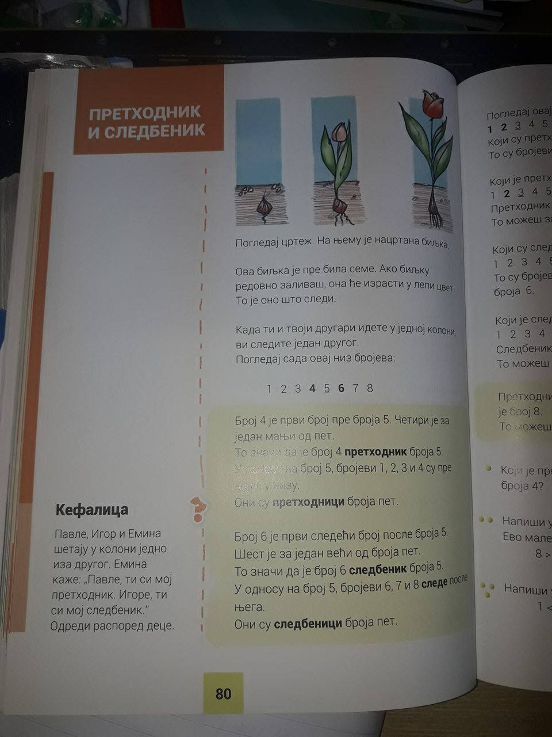

Slide 6
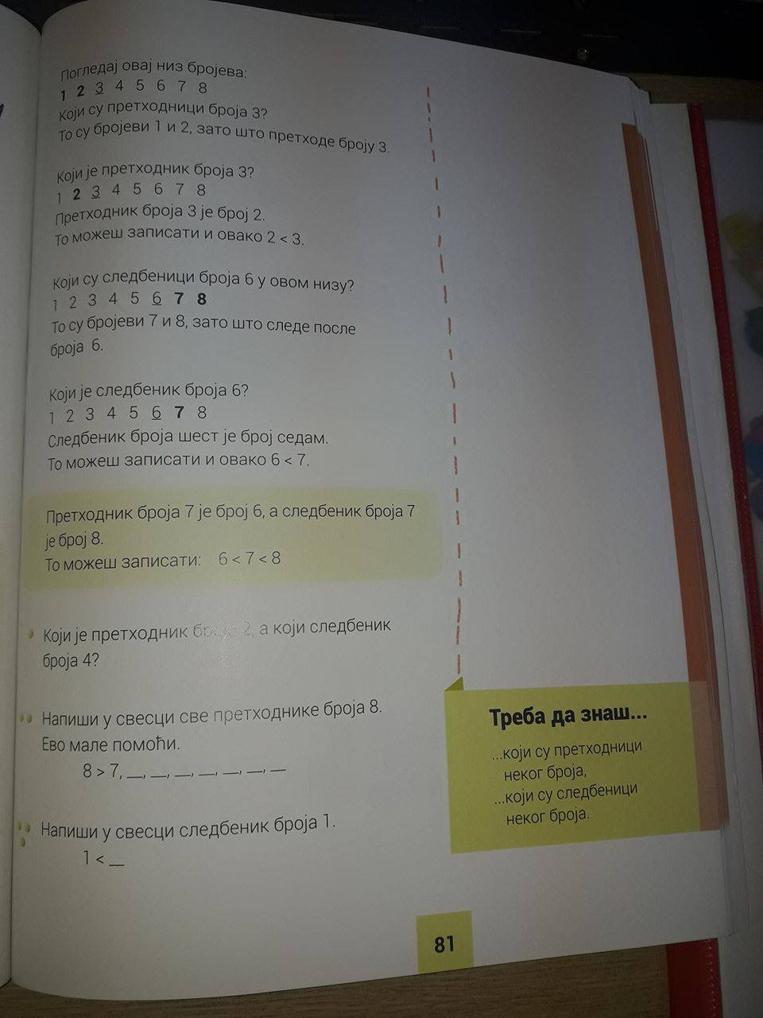

Slide 7
Решења
⁕1 2 3 4 5 6 7 8
⁕⁕ 5<6 4>3 7<8 2>1
⁕⁕⁕ 7<8 4>3 1<2 7>6

